Slide 1



Slide 2
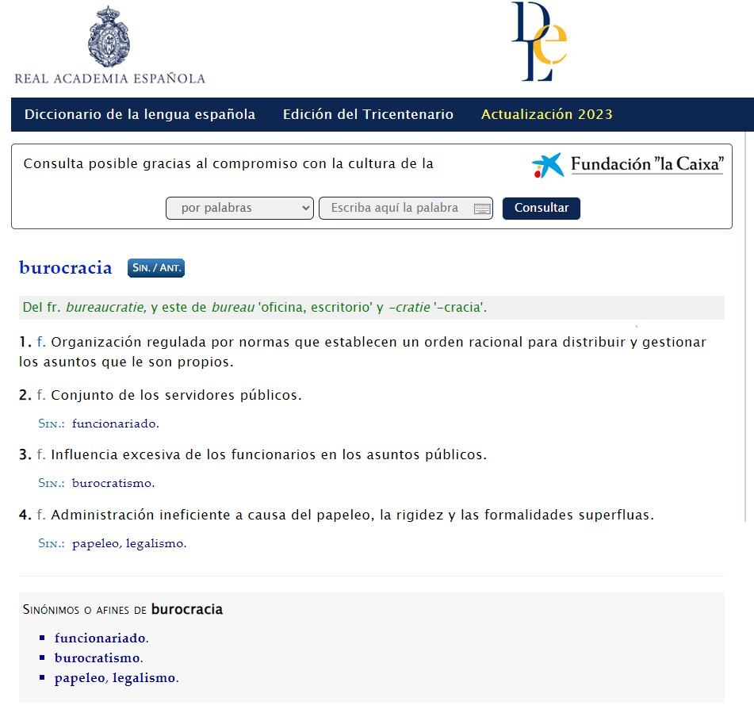
Notes:
1. f. Organización regulada por normas que establecen un orden racional para distribuir y gestionar los asuntos que le son propios.
2. f. Conjunto de los servidores públicos.
Sin.:funcionariado.
3. f. Influencia excesiva de los funcionarios en los asuntos públicos.
Sin.:burocratismo.
4. f. Administración ineficiente a causa del papeleo, la rigidez y las formalidades superfluas.

Slide 3

Racionalización de actividades por medio de normas y procedimientos para lograr la mayor eficiencia posible dentro de una estructura de autoridad legal.
La burocracia es un:
sistema de gobierno o control legal
impersonal
eficiente, eficaz y perdurable
disminuye las desigualdades sociales
Notes:
Racionalización de actividades por medio de normas y procedimientos para lograr la mayor eficiencia posible dentro de una estructura de autoridad legal. La burocracia es un:
sistema de gobierno o control legal (en tanto que está sometido a reglas explícitas y generales).
impersonal (es decir, la autoridad va a quien tiene la capacidad de ejecutar ciertas funciones, determinado por criterios establecidos en relación con el desempeño de la tarea y no en función de personas determinadas ya sea por tradición o carisma;),
Eficiente, eficaz y perdurable (en la medida que distribuye y coloca funciones y poderes a los niveles adecuados de manera racional)
Disminuye las desigualdades sociales (en la medida que por un lado distribuye autoridad y por el otro el acceso a esa autoridad y sus posibles privilegios no se transmiten de generación a generación).
Max Weber concibió la burocracia como un tipo de poder que se ejerce desde el Estado, y que está llamado, desde el punto de vista técnico, a lograr el grado más alto de eficiencia, en tanto es el medio formal y racional capaz de aportar mecanismos eficaces de control de la gestión administrativa.

Slide 4
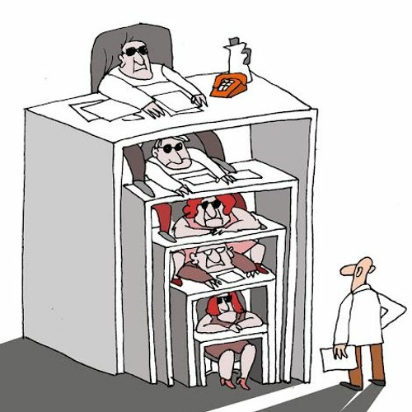
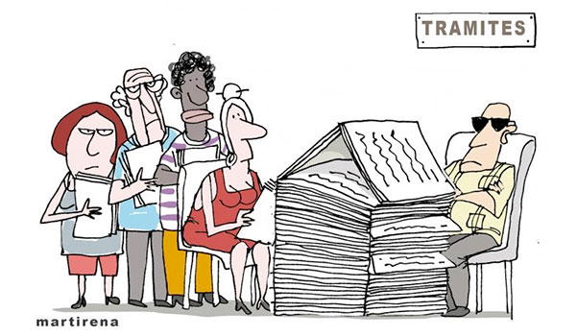
La autoridad de los funcionarios y la rutina burocrática son los precios que se deben pagar por la eficacia de las técnicas de las organizaciones burocráticas
Notes:
https://mundoobrero.es/2022/01/11/el-desafio-de-neutralizar-a-la-burocracia-en-cuba/

Slide 5
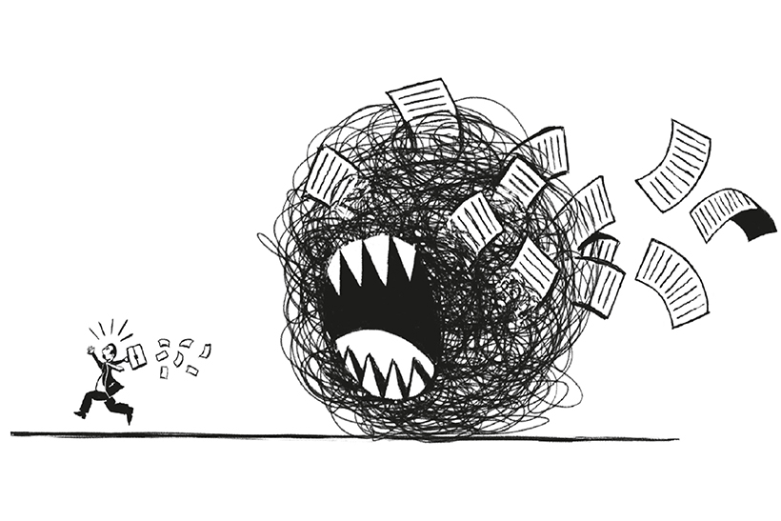
Administración ineficiente a causa del papeleo, la rigidez y las formalidades superfluas
Notes:
4. f. Administración ineficiente a causa del papeleo, la rigidez y las formalidades superfluas.
—Pilar, ¿tú eres una persona miedosa?
—¿Yo? No, no, todo lo contrario. No me da miedo nada. Bueno, sí. Me da mucho miedo la burocracia.
https://www.jotdown.es/2023/05/burocracia-oficina-nadie-puede-oir-gritos/
La autoridad de los funcionarios y la rutina burocrática son los precios que se deben pagar por la eficacia de las técnicas de las organizaciones burocráticas

Slide 6
La burocracia es mala de por sí o la han convertido en mala.
Es intrínseca la condición humana ☺ o es un invento del estado y grandes organizaciones
Hay una burocracia necesaria o útil y otra inútil o innecesaria. ¿Dónde empieza una y donde acaba la otra?
Es fruto o resultado de organizaciones que en su “afán de establecen un orden racional para distribuir y gestionar los asuntos que le son propios” han olvidado que su objetivo es servir a los ciudadanos
Como afecta la vida profesional en general y a una profesión de antecedentes de profesión liberal, independiente con un fuerte código ético (que pone al paciente como interés superior)
Como afecta a los pacientes que son ciudadanos en una situación especial de vulnerabilidad, fragilidad y necesidad de ayuda
Notes:
Organización regulada por normas que establecen un orden racional para distribuir y gestionar los asuntos que le son propios.
El médico debe comprometerse con la primacía de la salud y el bienestar del paciente y debe ofrecer atención en el interés superior del paciente.

Slide 7
Burocracia sanitaria con historietas
Predomina la vertiente negativa por que el precio que hay que pagar se ha vuelto demasiado alto y una solucion (astérix)
Ha perdido el objetivo (decana)
Es lenta (tortuga)
Se aísla y olvida el sentido común (haz loque digo)
Incluso cuando es tremendamente eficaz no sirve (pataleon y las visitadoras)
Informatización y nuevas normas organizativas pandemia (la niña y video)

Slide 8


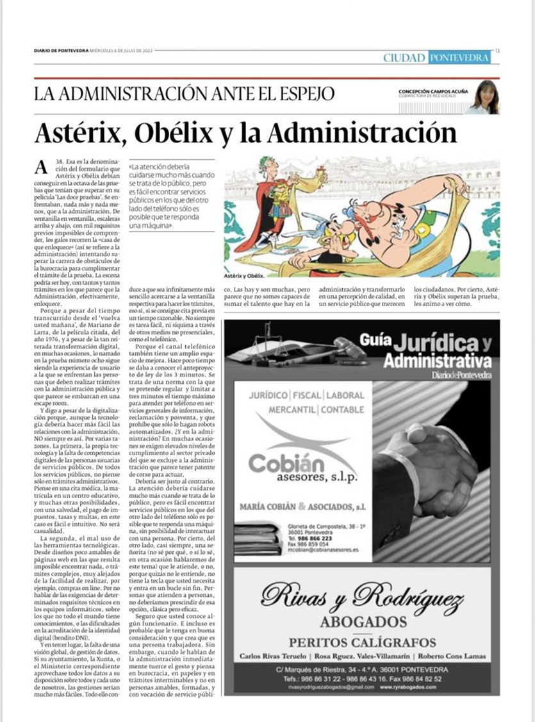
Astérix, Obelix y la administración
Notes:
Julio César quiere acabar con la irreductible aldea gala que se le resiste desde hace tiempo, así que obliga a sus vecinos a elegir a dos representantes que deberán superar 12 pruebas de las que solo los dioses podrían salir victoriosos. Si no las superan, se rendirán; si las superan, Julio César se pondrá en manos de los galos. Pero Julio ignora que los dos elegidos, Astérix y Obélix, cuentan con la ayuda de su ingenio y… de la poción mágica de Panorámix.

Slide 9
Las XII pruebas de Asterix
Correr más rápido que Merinos, campeón de los Juegos Olímpicos.
Arrojar una jabalina más lejos que Kermes el Persa.
Derrotar a Cilindric el Germano.
Cruzar el lago de la isla del Placer,
Sobrevivir a la mirada hipnotizante de Iris el Egipcio.
Terminar toda la comida de Mannekenpix el Belga.
Sobrevivir en la cueva de la Bestia.
Encontrar el Formulario A-38 en la Casa que Enloquece.
Cruzar un río en una cuerda invisible, sobre un río lleno de cocodrilos.
Subir a la montaña y responder el acertijo del venerable anciano de la montaña.
Pasar una noche en la Llanura Embrujada.
Sobrevivir al Circo Máximo.
Notes:
Las doce pruebas
Correr más rápido que Merinos, campeón de los Juegos Olímpicos. Astérix, ayudado por la poción mágica, sigue a Asbestos, hasta que este último choca con un árbol de manzanas por un descuido y pierde la carrera.
Arrojar una jabalina más lejos que Kermes el Persa. La jabalina de Kermes va a parar a América del Norte (todavía habitada por nativos americanos, incluyendo a Oumpah-Pah, otro personaje de Goscinny y Uderzo), pero la jabalina de Obélix entra en una órbita estable y persigue a Kermes alrededor del mundo, pasando por el pueblo nativo americano.
Derrotar a Cilindric el Germano. Cilindric derrota rápidamente a Obélix con una «técnica de pelea que aprendió en una tierra distante»; pero Astérix pide demostraciones que eventualmente dejan brazos y piernas de Cilindric atados en nudos.
Cruzar un lago. La dificultad de esta prueba es que a la mitad del lago está situada la isla del Placer, habitada por las hermosas sacerdotisas de la isla. Obélix sale del trance tras descubrir que en la isla no hay jabalíes para comer y le pide a Astérix que vaya con él.
Sobrevivir a la mirada hipnotizante de Iris el Egipcio. Iris intenta hipnotizar a Asterix con la frase «Soy un jabalí» para que se comporte como uno; Astérix se dedica a distraer constantemente al hipnotizador, al no tomarse la situación con seriedad, y eso provoca que Iris, sin darse cuenta, se hipnotice a sí mismo.
Terminar toda la comida de Mannekenpix el Belga. El chef es famoso por cocinar festines gigantes para los Titanes. La prueba consiste en comerse cada uno de sus grandes platos «hasta el último pedazo». Obélix devora un jabalí con patatas fritas, unos gansos deliciosos en su propio jugo, un rebaño de carneros, una tortilla francesa hecha con ocho docenas de huevos, un cardumen de peces, un buey, una vaca, unos terneros, una montaña de caviar de grano grueso (con sus pequeñas tostaditas), un camello con sus jorobas rellenas y un elefante a la aceituna entre otros alimentos de forma descomunal. Esto acaba con toda la comida de la cocina deprimiendo a Mannekenpix, pero desilusiona a Obélix, quien aún se queda con hambre diciendo que solo eran "entremeses".
Sobrevivir la cueva de la Bestia. En una secuencia distintamente abstracta, nuestra pareja de héroes deben entrar a una cueva donde nadie ha logrado salir con vida. Ellos encuentran, entre otras cosas, una mano de esqueleto que los dirige, un partido de tenis que se juega con un cráneo, murciélagos y un tren subterráneo (en la estación de Alésia del metro de París), antes de conocer la Bestia (la cual no se muestra en pantalla). Al lograr salir de la cueva, Caius les pregunta cómo era la bestia, a lo que Obélix responde «muy sabrosa».
Encontrar el Formulario A-38 en la Casa que Enloquece. Una locura de edificio, formado por varias plantas, donde trabajan burócratas inútiles que redirigen a sus clientes a otros burócratas igualmente inútiles. Aunque la poción mágica no sirve para esta prueba y los ánimos de los dos galos empiezan a decaer, Astérix logra derrotarles usando su propio juego. El pequeño galo empieza a preguntarles sobre un formulario imaginario, el A-39, supuestamente requerido por el nuevo decreto, la «circular B-65», y consigue que los trabajadores caigan víctimas de su propia locura y sumiendo el lugar en un caos. Finalmente, el prefecto les da el formulario A-38 y enloquece del shock, al darse cuenta de su propia e inconsciente locura.
Cruzar un río en una cuerda invisible, sobre un río lleno de cocodrilos. Tratan de cruzar por la cuerda haciendo equilibrio; sin embargo, el dúo cae por el precipicio y se pelean con los cocodrilos, consiguiendo cruzar el río.
Subir a la montaña y responder el acertijo del venerable anciano de la montaña. Tras una dura escalada al pico de una montaña nevada, el desafío del anciano es determinar, con los ojos vendados, que grupo de toallas fue lavada con Olimpo, «el detergente de los dioses». Astérix realiza esta prueba con facilidad, en una parodia de los comerciales de detergentes para el lavado. Esto impresiona a los mismos dioses del Olimpo, hasta que Venus sugiere que se les otorgue la calidad de dioses a los galos, pero Júpiter se niega a hacerlo.
Pasar una noche en la Llanura Embrujada. La llanura, embrujada por fantasmas de soldados romanos caídos, no es un lugar fácil para dormir. Obélix intenta pelear con ellos, pero no puede hacerles daño alguno. Astérix se despierta con el alboroto y, finalmente, tras sus quejidos, los fantasmas desaparecen.
Sobrevivir al Circo Máximo. Cuando el dúo se despierta después de una noche en la llanura, se encuentran en Roma con sus queridos aldeanos, quienes han sido llevados para pelear en el Circo Máximo. Después de que los gladiadores sean derrotados, los animales son enviados y los galos transforman el Circo Máximo en un circo de la era moderna.

Slide 10
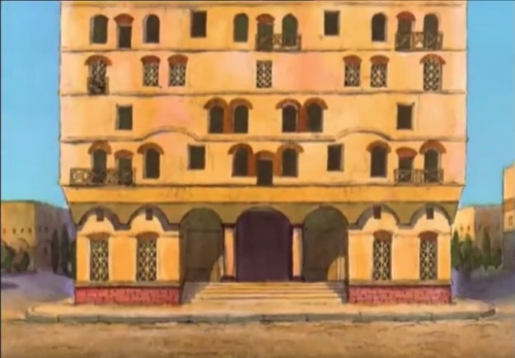
Encontrar el Formulario A-38 en la Casa que Enloquece

Slide 11
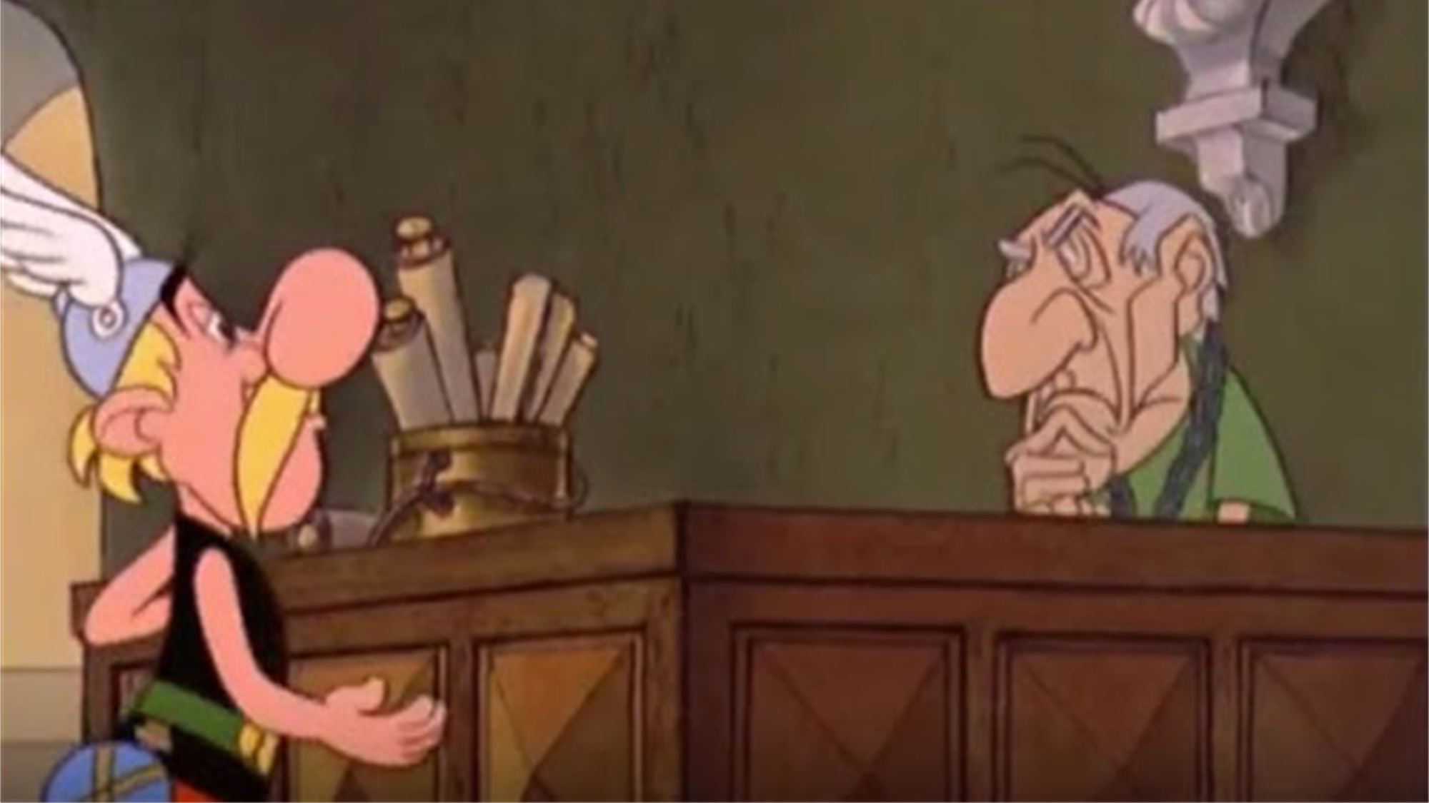
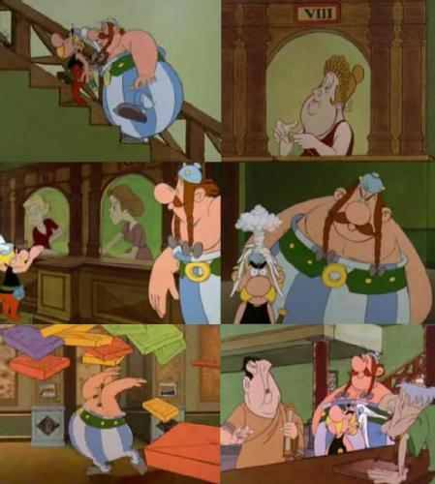
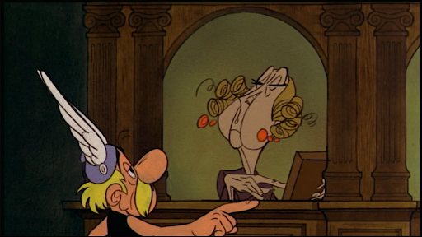

Slide 12
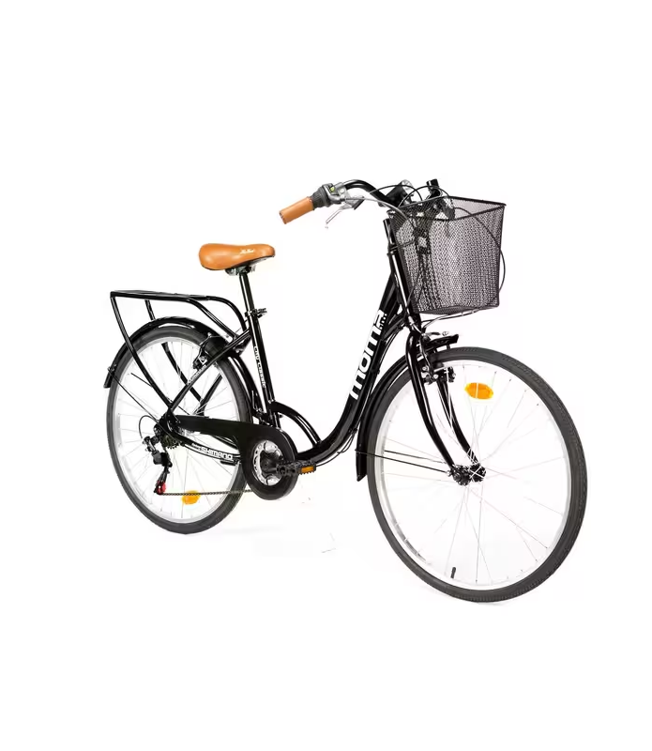
La Bicicleta de la decana Zoe Radnor
Notes:
Hace unos años, la decana de la Facultad de Empresariales de la Universidad de Leicester, la doctora Zoe Radnor, intentó comprender las razones del "libro de bicicletas" que descubrió en un hospital inglés que estaba estudiando. Todo el personal que llegaba al trabajo en bicicleta firmaba habitualmente un libro de registro en la puerta principal. Cientos de estos registros, una vez llenos, se habían recogido y almacenado durante décadas en cajas claramente marcadas. "¿Por qué? preguntó el profesor Radnor. Nadie lo sabía.
La respuesta requirió un poco de investigación. Los primeros libros databan de la Segunda Guerra Mundial, cuando el racionamiento de combustible era la regla del día y los empleados que se desplazaban en bicicleta ganaban créditos extra en raciones de comida por ahorrar gasolina. Ahora, tres cuartos de siglo más tarde, el proceso de los libros en bicicleta seguía vivo y bien arraigado en el tronco encefálico de la organización, no en su corteza cerebral. Era puro despilfarro.

Slide 13

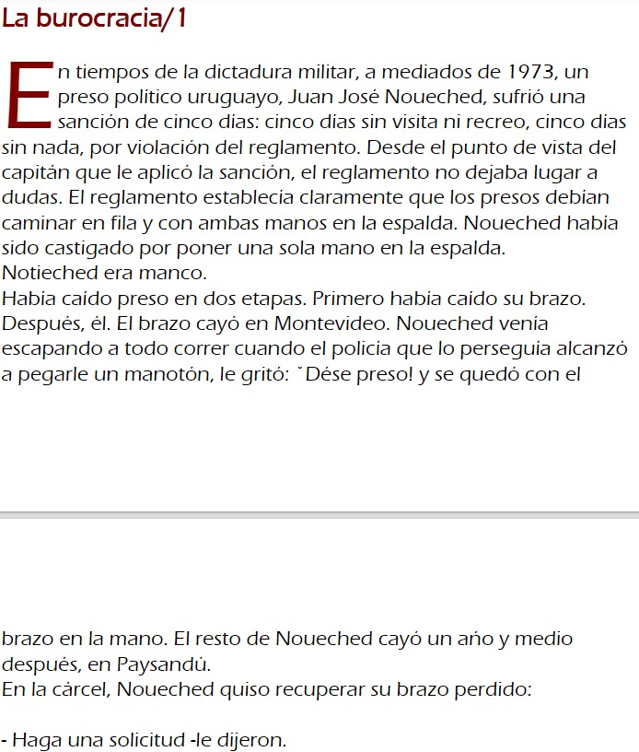

Slide 14
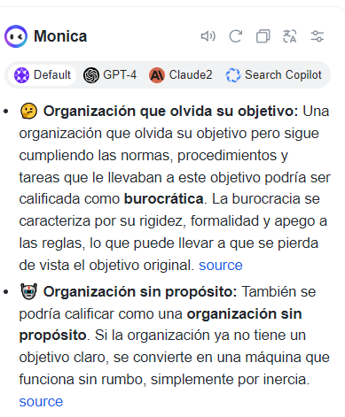
¿Como se califica o denomina una organización que olvida su objetivo, pero sigue cumpliendo los normas procedimientos y tareas que le llevaban a este objetivo?

Slide 15
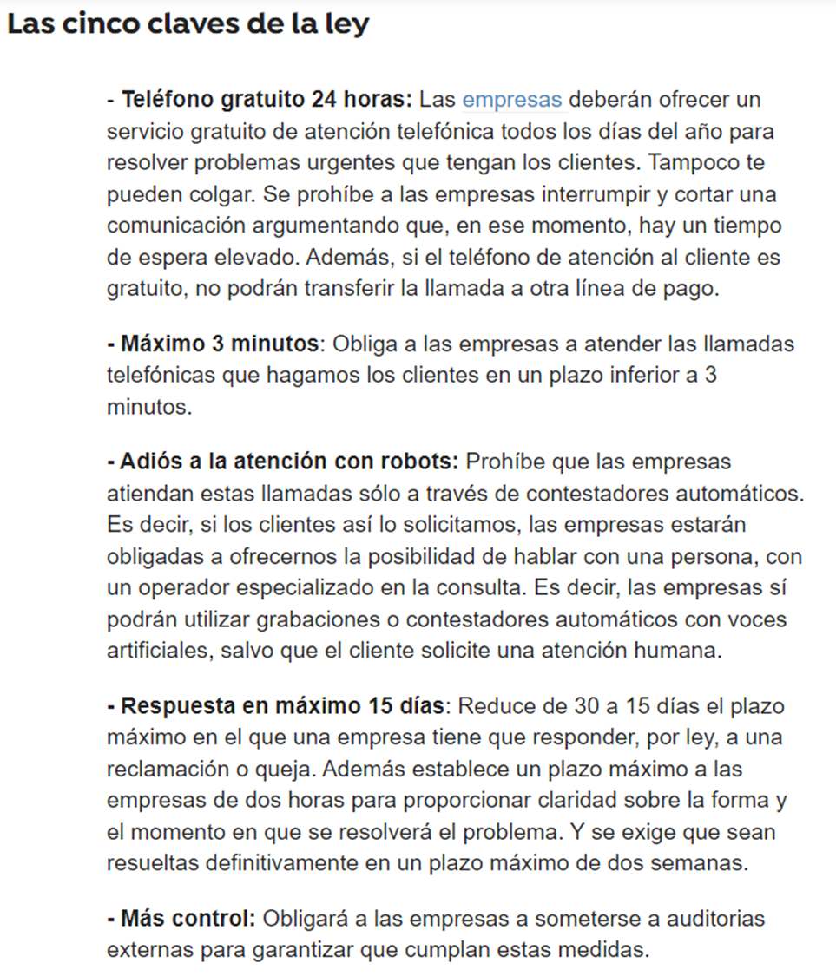
"Haz lo que yo digo y no lo que yo hago"
nueva-ley-atención-cliente para empresas privadas

Slide 16
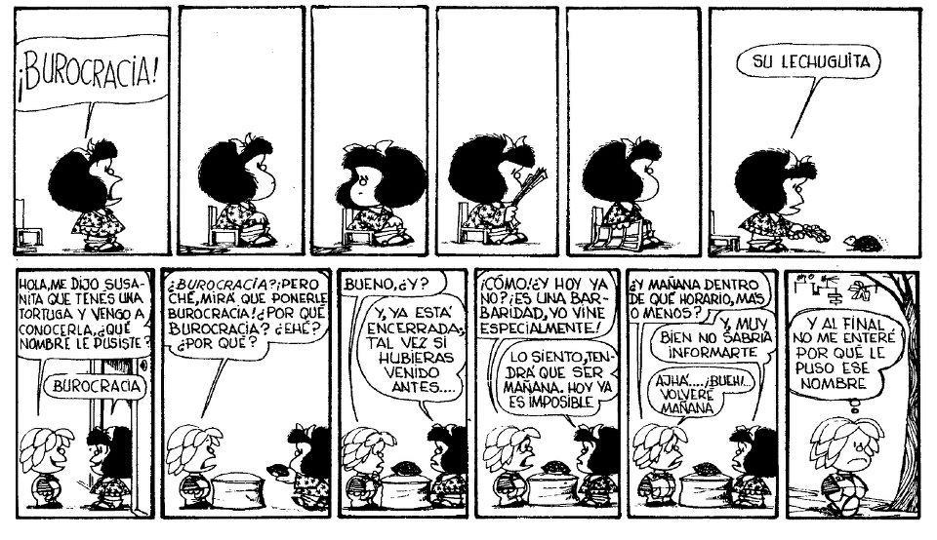
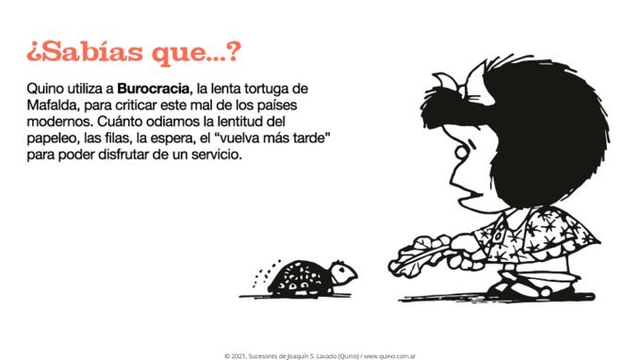

Slide 17


Servicio de Visitadoras para Guarniciones, Puestos de Frontera y Afines (SVGPFA)
Notes:
La historia de la novela habla de un capitán del Ejército peruano, Pantaleón Pantoja, quien se ve involucrado, muy a su pesar, por sus superiores en una misión para satisfacer las necesidades sexuales de un grupo de soldados destinados en la Amazonía Peruana. Pantoja es escogido para llevar a cabo dicha misión por ser un militar modelo, sin vicios ni hijos. Pantaleón desecha al principio la idea porque atenta contra la base de sus principios, pero se ve obligado a realizarla. Decide sanear la zona y la base ya que estaban en muy mal estado, y no le dice nada a su esposa Francisca («Pochita»), ya que su misión es totalmente secreta.
Es así como con todo su talento para administrar, "Panta", como le llaman las visitadoras, organiza un servicio de prostitución para las bases del ejército llama Servicio de Visitadoras para Guarniciones, Puestos de Frontera y Afines (SVGPFA)
se convierte en la unidad más eficiente de la institución castrense.
El servicio que pretende llevar a cabo Pantoja consiste en llevar prostitutas («visitadoras») a los cuarteles de Iquitos, donde deben complacer a los soldados primero para luego extenderse a rangos superiores (servicios denominados «prestaciones»), siendo todo el asunto secreto. Entre dichas meretrices se encuentra una mujer muy seductora, Olga Arellano (apodada «La Colombiana»), con la que tuvo sexo a escondidas de su esposa y su jefe,n​ la cual se involucra con Pantaleón, llegando este a serle infiel a Francisca.
para dar paso a otros recursos con la sustitución de las técnicas indirectas por la presentación de material bruto: cartas, documentos oficiales, memorándums, diálogos. Nos descubre un hilarante sentido del humor antes oculto en su obra, sátira e ironía que enriquecieron su universo literario.

Slide 18
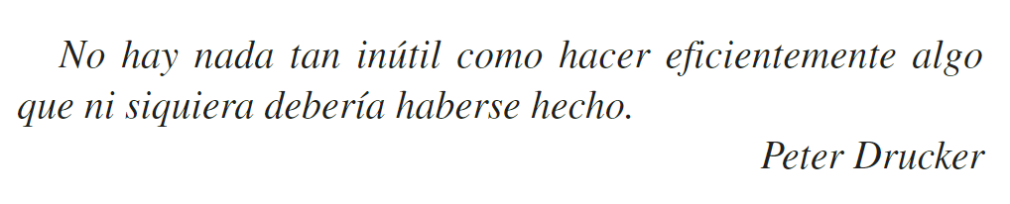

Slide 19
hablemos de sanidad y atención primaria

Slide 20


Slide 21

El día de la marmota

Slide 22
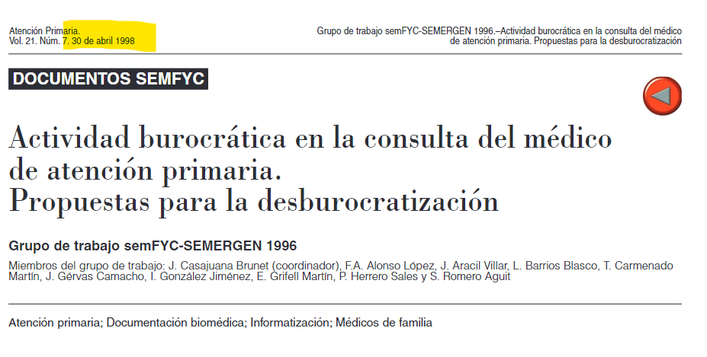

Slide 23
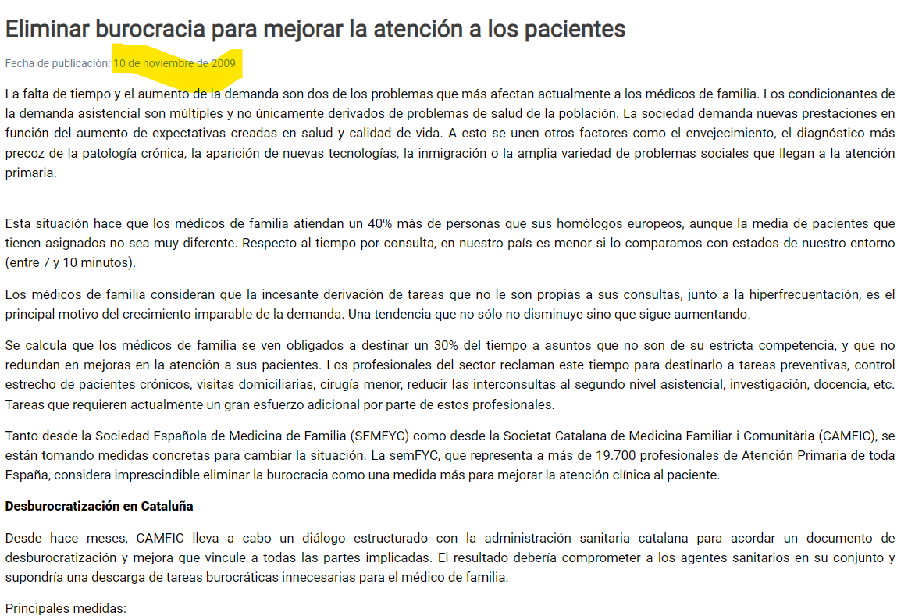

Slide 24


Slide 25


Slide 26
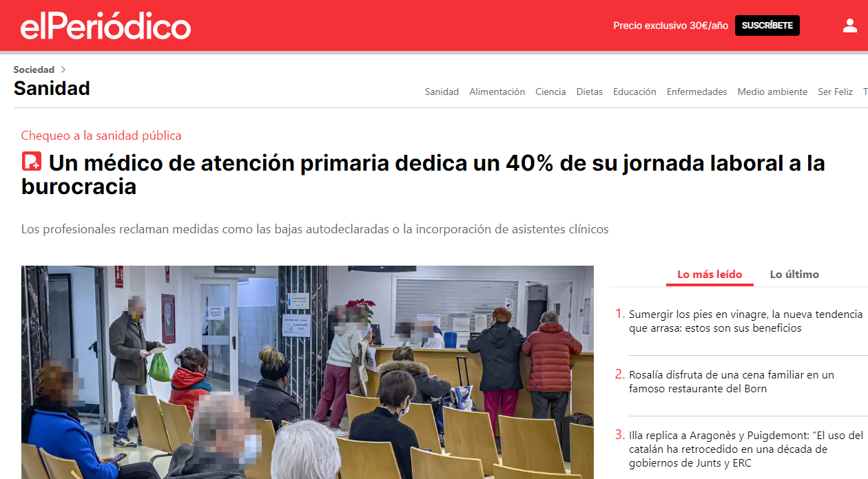


Slide 27
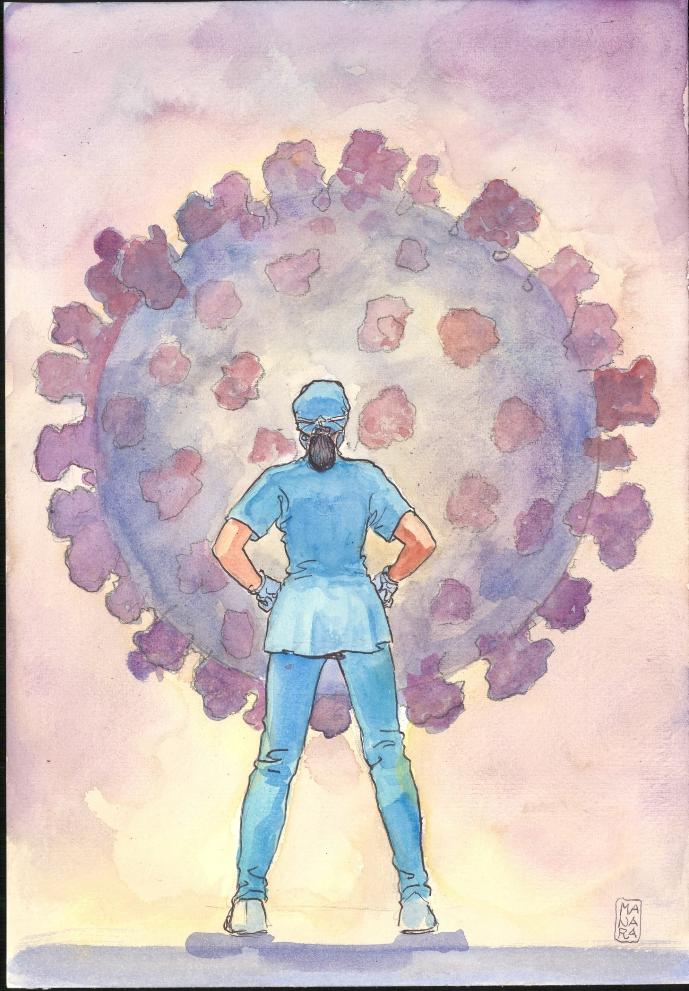
La sexta ola a la atención primaria se colapsó porque tenía que hacer las bajas
Tormenta perfecta: profesionales sin liderazgo y directivos autistas

Slide 28
¿en qué consiste esa burocracia?

Slide 29
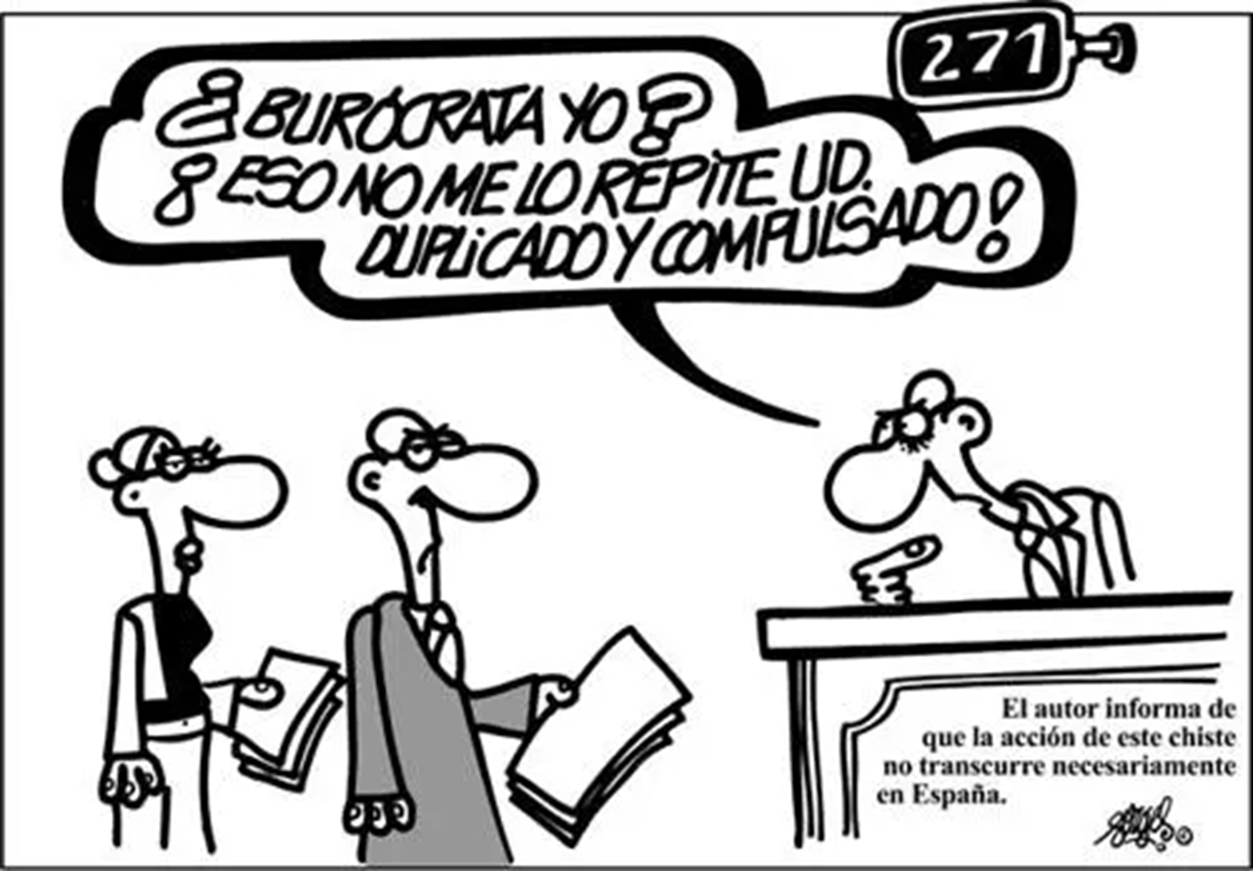
Burocracia
exógena

Slide 30

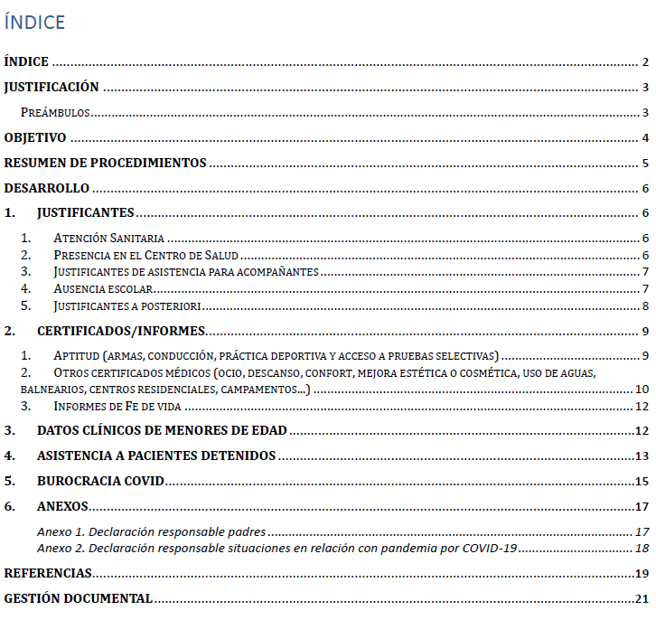


Slide 31

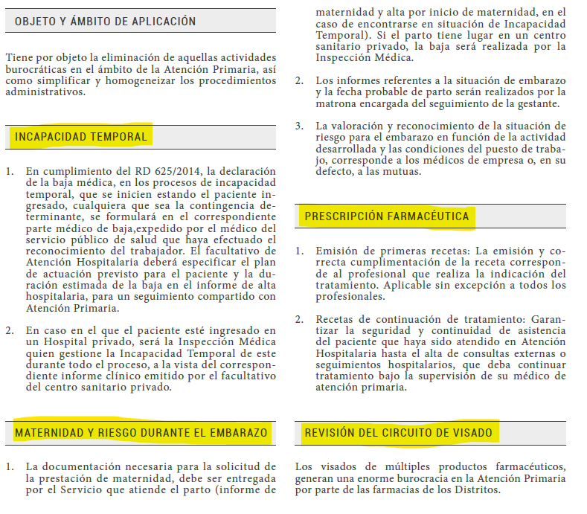

Slide 32
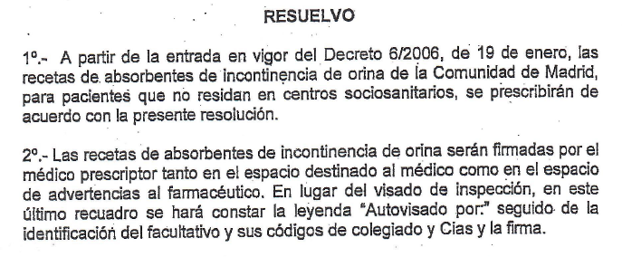
Kafka in the room
https://rafabravo.blog/page/2/?s=Burocracia
https://rafabravo.blog/

Slide 33
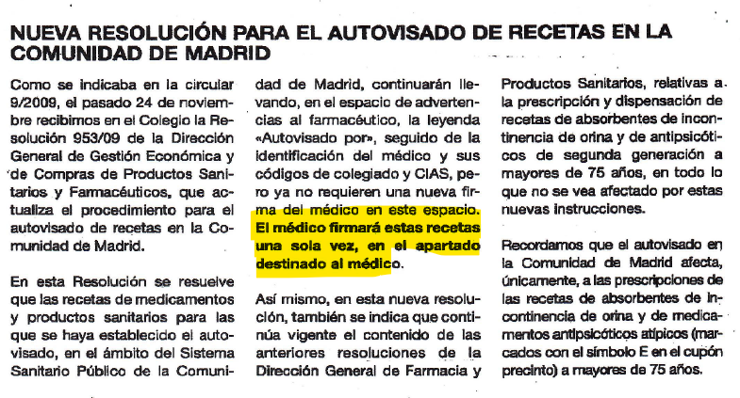
Kafka in the room

Slide 34


Slide 35
Burocracia
endógena
El diseño de la HCE tiene poder para dirigir y orientar el curso del encuentro clínico

Slide 36
La historia de la niña que dibujo a su medico

Slide 37
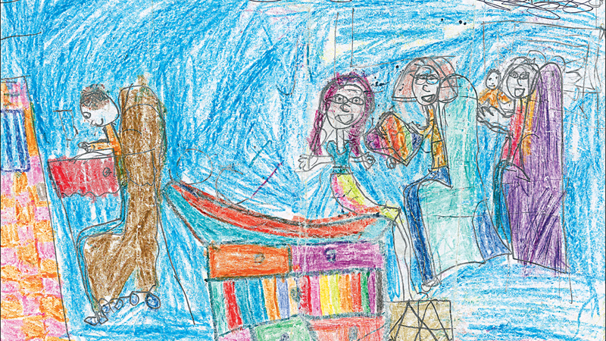
Notes:
Nadie se sorprendió más que el propio médico. El dibujo era inconfundible. Mostraba a la artista -una niña de 7 años- en la mesa de exploración. Su hermana mayor estaba sentada cerca, en una silla, al igual que su madre, que acunaba a su hermana pequeña. El médico estaba sentado frente al ordenador, de espaldas a la paciente y a todos los demás. Todos sonreían. El dibujo estaba cuidadosamente realizado con bellos colores y detalles, y no se podía pasar por alto el mensaje. Al ver el dibujo, el médico escribió un pie de foto para él: "La ley de estímulo económico ha destinado 20.000 millones de dólares a la tecnología de la información sanitaria, financiando en gran parte incentivos para la historia clínica electrónica. Me pregunto cuánto costará realmente esta tecnología".

Slide 38


Slide 39

Burocracia
endogena
El diseño de la HCE tiene poder para dirigir y orientar el curso del encuentro clínico

Slide 40

Notes:
Con la intención de modernizar y agilizar los procesos, se ha realizado una transición hacia el papel cero en la administración pública. Un cambio que ha supuesto la despersonalización de los trámites y ha resultado, en muchos casos, una barrera para aquellas personas que no están tan familiarizadas con la tecnología, como son muchas personas mayores

Slide 41
Efectos secundarios
despilfarro económico y personal
burn-Out de los profesionales
merman la experiencia asistencial de los pacientes
restan tiempo y moral a los médicos y demás personal
perturban las interacciones de valor añadido

Slide 42
Si no eres parte de la solución, eres parte del problema“
Crítica constructiva

Slide 43
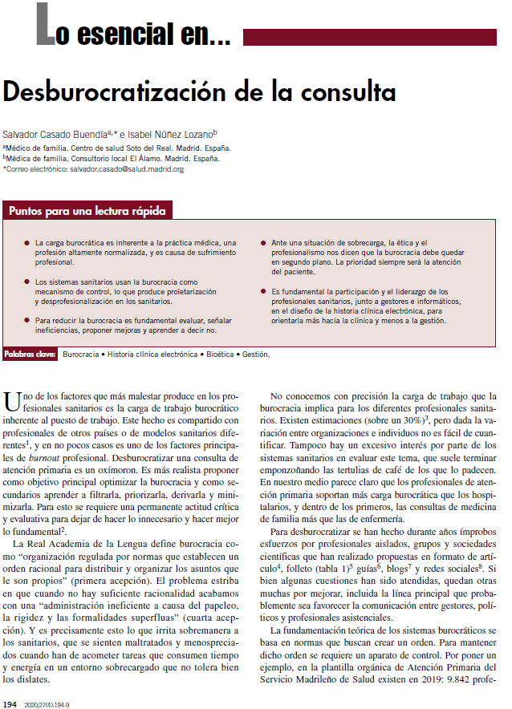
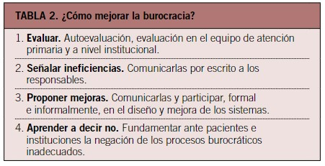

Slide 44
Tiempo necesario para brindar atención según estándares a cupo de adultos promedio de EE. UU. de 2500 pacientes
26.7 h/día
En total, 17,4 h se podían transferir a otros miembros del equipo sanitario
9.3 h/día
Porter, J., Boyd, C., Skandari, M.R. et al. Revisiting the Time Needed to Provide Adult Primary Care. J Gen Intern Med 2023; 38: 147–155 . https://doi.org/10.1007/s11606-022-07707-x
Notes:
Porter, J., Boyd, C., Skandari, M.R. et al. Revisiting the Time Needed to Provide Adult Primary Care. J GEN INTERN MED 38, 147–155 (2023). https://doi.org/10.1007/s11606-022-07707-x
tiempo necesario para proporcionar los cuidados de AP, que, según los estándares de atención, necesita la población adulta

Slide 45


Institute for Healthcare Improvement
Leadership Alliance
“triple aim” o triple objetivo:
mejores cuidados para los pacientes,
mejor salud para la población
aumentar la eficiencia (reducir los costes
Rediseño radical del sistema y las organizaciones sanitarias para alcanzar los objetivos citados.
“Hacerlo fácil”
Notes:
La Leadership Alliance (Alliance), convocada por el Institute for Healthcare Improvement, está formada por unos 40 hospitales, asociaciones y otros sistemas asistenciales norteamericanos comprometidos con la promesa del "Triple Objetivo": mejorar la atención a las personas,
mejorar la salud de las poblaciones y
reducir los costes sanitarios per cápita.
Los participantes en la Alianza han definido, y perfeccionan continuamente, una serie de principios de "rediseño radical" para guiar los cambios transformadores en la prestación de asistencia sanitaria. Uno de los principios de rediseño es "Hacerlo fácil". Este principio exige la eliminación continua de las barreras administrativas que aportan poco o ningún valor a la asistencia, obstaculizan el trabajo de los médicos, frustran a pacientes y familiares y hacen perder tiempo y otros recursos
Más de 100 organizaciones participaron en la coalición Romper las reglas para mejorar la atención sanitaria, y en una semana se identificaron más de 600 reglas. Líderes ejecutivos colaboraron para solicitar y luego tomar medidas sobre los mitos, hábitos y "reglas" obsoletas que se interponen en el camino de la experiencia asistencial.

Slide 46


Slide 47

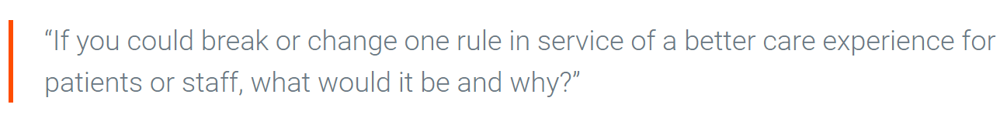
Notes:
"Si pudiera romper o cambiar cualquier norma al servicio de una mejor experiencia asistencial para los pacientes o el personal, ¿cuál sería?".

Slide 48
Hábitos arraigados en comportamientos organizativos, con poco o ningún fundamento real en requisitos legales, reglamentarios o administrativos.
Requisitos específicos de la organización que las autoridades locales podrían cambiar sin infringir ningún estatuto o reglamento formal
Requisitos legales y reglamentarios reales
16% eran de tipo 62% de tipo 2; y 22% eran de tipo 3.
78% en manos de los directivos y gestores sanitarios de las propias organizaciones
La mayoría de las sugerencias del personal para cambiar las normas no iban dirigidas a sus propias condiciones de trabajo, sino más bien a atender mejor la comodidad de los pacientes y familiares, aliviando sus preocupaciones físicas, emocionales y financieras.
Notes:
El personal del Institute for Healthcare Improvement revisó todas las normas propuestas por los participantes y clasifico las normas «a romper» en 3 tipos:
1. Hábitos arraigados en comportamientos organizativos, basados en interpretaciones erróneas y con poco o ningún fundamento real en requisitos legales, reglamentarios o administrativos (por ejemplo, prohibir que haya agua potable a disposición del personal en los puestos de enfermería).
2. Requisitos específicos de la organización que las autoridades locales podrían cambiar sin infringir ningún estatuto o reglamento formal (por ejemplo, obligar a los pacientes y familiares a pagar por el aparcamiento o restringir las horas de visita).
3. Requisitos legales y reglamentarios reales (por ejemplo, la «norma de los 3 días» para el acceso de los pacientes a los centros de enfermería especializada).
De las 342 normas recopiladas, 57 (16%) eran de tipo 1; 211 (62%) de tipo 2; y 74 (22%) eran de tipo 3.
el 78% de las sugerencias recibidas entraban en el ámbito de actuación de cada organización y las reglas a las que se referían podían ser modificadas, adaptadas o eliminadas sin problemas y sin pedir permiso.

Slide 49
Notes:
https://www.jotdown.es/2023/05/burocracia-oficina-nadie-puede-oir-gritos/
Burocracia: en la oficina nadie puede oír tus gritos

Slide 50
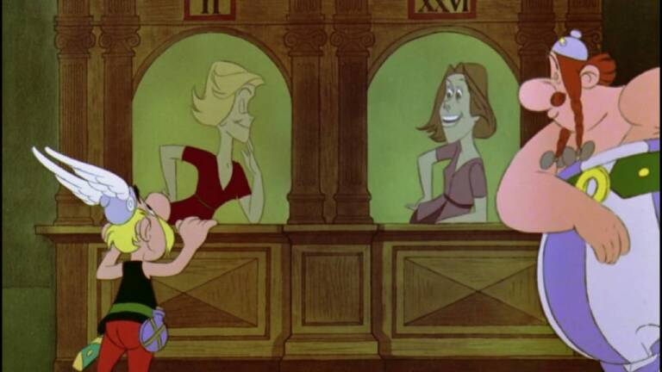

Slide 51
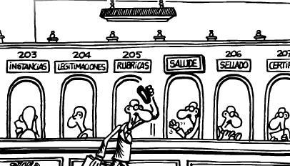

Slide 52
Burocracia sanitaria en resumen y con historietas
Predomina la vertiente negativa por que el precio que hay que pagar se ha vuelto demasiado alto (astérix)
Ha perdido el objetivo (decana)
Es lenta (tortuga)
Se aísla y olvida el sentido común ( haz loque digo)
Incluso cuando es tremendamente eficaz no sirve (pataleon y las visitadoras)
Informatización y nuevas normas organizativas pandemia (la niña y video)

Slide 53

https://bit.ly/Torremocha

